Slide 1
Математика 5 клас 02.12.2021
Прямокутний паралелепіпед. Куб. Піраміда

Slide 2
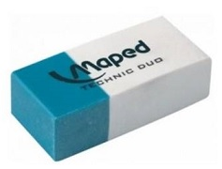
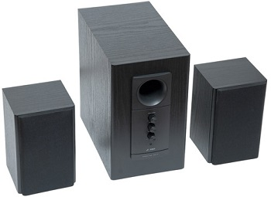
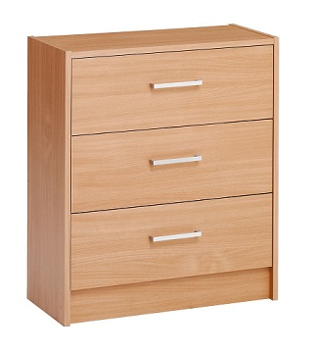
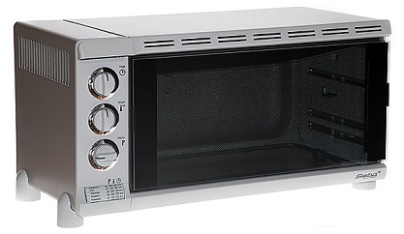
Прямокутний паралелепіпед, куб
Перед вами звичайні речі, які можете бачити кожен день. Можна звернути увагу, що вони, хоч і різні за призначенням, за формою схожі. Ця форма має назву – прямокутний паралелепіпед.

Slide 3
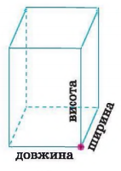
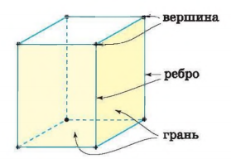
Прямокутний паралелепіпед має три виміри – висота, довжина та ширина. Це довжини трьох ребер, що сходяться в одній вершині.
Загалом у прямокутного паралелепіпеда 12 ребер і 8 вершин. Його поверхню утворюють 6 прямокутників, які називають гранями.

Slide 4
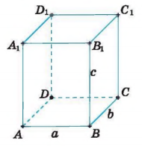
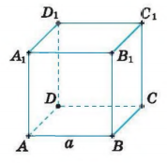
Прямокутний паралелепіпед позначають назвами його вершин. Тобто ABCDA₁B₁C₁D₁.
Протилежні грані прямокутного паралелепіпеда попарно рівні прямокутники. Звідси випливає, що прямокутний паралелепіпед має по 4 ребра з однаковою довжиною. І таких груп ребер він має у кількості 3-х. Тому зазвичай його позначають як прямокутний паралелепіпед з ребрами a, b і с.
Є особливий вид прямокутного паралелепіпеда у якого всі грані – квадрати. Такий вид паралелепіпеда називають кубом. У куба довжина, ширина і висота рівні, тому позначити куб можна за довжиною одного з ребер, тобто – куб с ребром а.

Slide 5
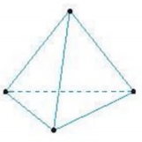
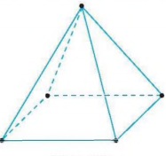
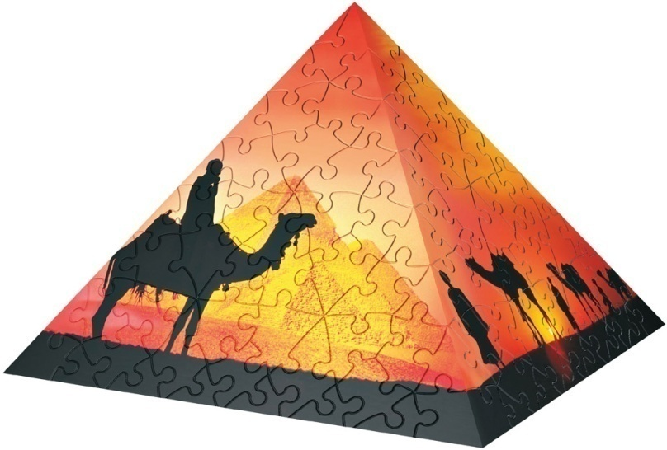
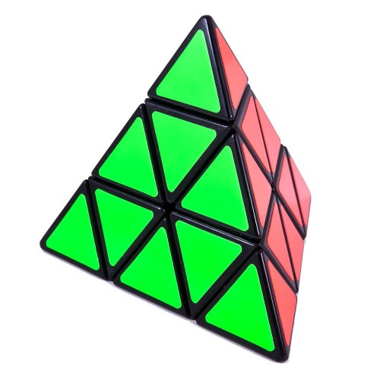
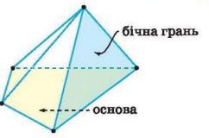
Піраміда
На малюнках нижче ви можете побачити об’ємний пазл і головоломку Рубіка. Вони мають схожу форму, яку називають – піраміда. У цих двох предметів є одна різниця. Головомка Рубіка має в основі трикутник, а пазл чотирьохкутник. Основою піраміди може бути який завгодно многокутник, але інші грані – трикутники.

Slide 6
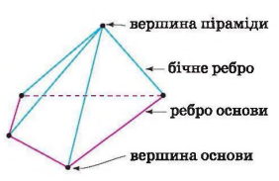
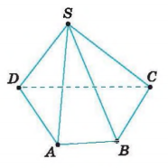
Окрім граней піраміда має вершину – це точка у якій сходяться усі бічні грані – вершина піраміди. Інші вершини називають – вершина-ми основи. Як можна побачити з ма-
люнка вершина піраміди завжди лежить проти її основи. Міркуючи аналогічно, дістанемо, що піраміда має бічні ребра та ребра основи.
Позначають піраміду за її вершина-ми, але з одним обов’язковим правилом, першою іде вершина піраміди - SABCD.
Відміною від прямокутного парале-лепіпеда та куба є те, що кількість вершин, граней та ребер не однакова для всіх пірамід, а залежить від виду піраміди.

Slide 7
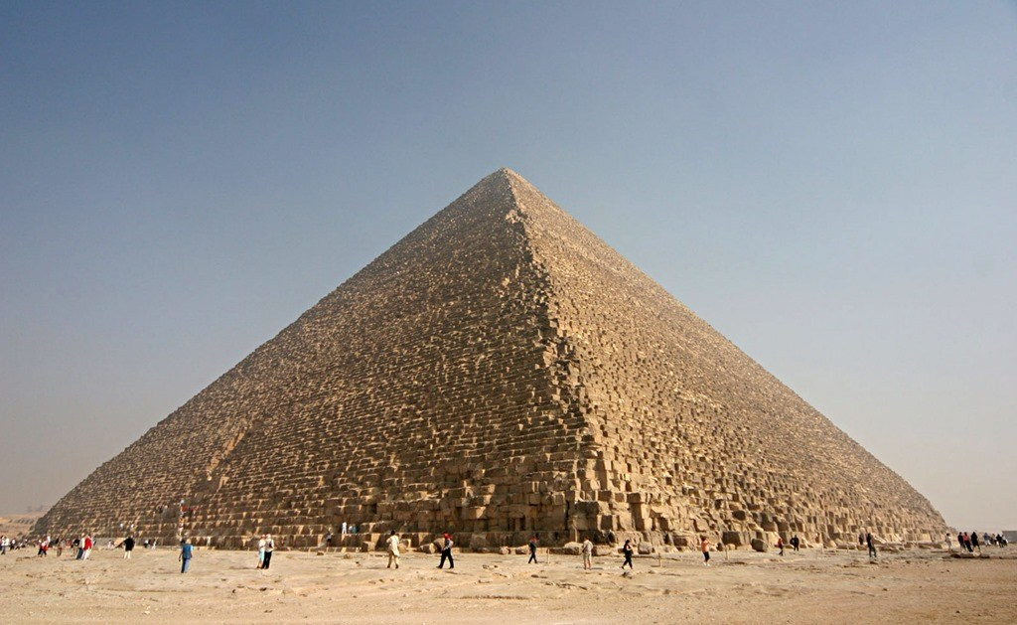
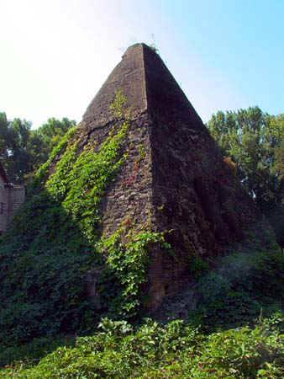
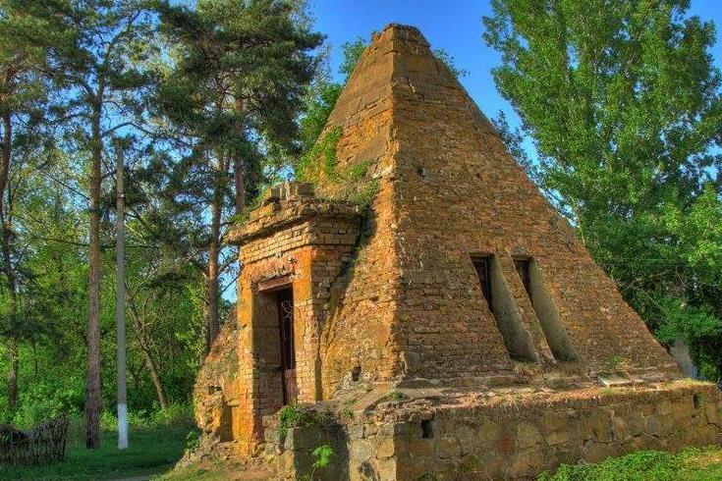
Цікаві факти
Куб має і іншу назву – гексаедр. Стародавні греки дали кубу таку назву за числом граней. “Гекса” означає шість, “хедра” – грань. Гексаедр – шестигранник.
Єгипетські піраміди – архітектурні пам’ятки Стародавнього Єгипту, серед яких одне із Семи чудес світу – піраміда Хеопса. Піраміди будувалися як гробниці для фараонів Стародавнього Єгипту.
Цікаво, що піраміди-усипальниці є і в Україні, на Полтавщині. Вони були збудовані під враженням від побачених пірамід у Єгипті.

Slide 8
Завдання на урок
Знайдіть у параграфі 25 те, чого не було на презентації, уважно прочитайте
Виконайте №836,837,843,847,851
Домашнє завдання:
Вивчити параграф 25
№839,845,850

Slide 9
Дякую за увагу!

